Slide 1
КУРСОВОЙ ПРОЕКТ по дисциплине «Качество и тестирование программного обеспечения» на тему: «Организация и проведения комплексного тестирования программного обеспечения для решения задачи сортировки во внешней памяти алгоритмами прямого и естественного слияния»
Кафедра программной инженерии
Выполнила: Кожухова О.А.
Шифр 170582
ИПАИТ
Направление подготовки 09.03.04 Программная инженерия
Группа 71ПГ
Руководитель: Ужаринский А.Ю.

Slide 2
Цель и задачи
Кафедра программной инженерии
Целью является организация и проведение комплексного тестирования для подтверждения качества разработанного программного обеспечения.
Задачи:
1) изучить задачу внешней сортировки и алгоритмы ее решения;
2) спроектировать программное обеспечение (ПО) для решения задачи внешней сортировки слиянием;
3) реализовать ПО для решения задачи сортировки во внешней памяти алгоритмами прямого и естественного слияния;
4) провести комплексное тестирование разработанного ПО;
5) оценить качество разработанного ПО.
Notes:
Тестирование – это процесс исполнения программы с целью обнаружения ошибок
В рамках данного курсового проекта необходимо реализовать и протестировать программу для решения задачи сортировки во внешней памяти алгоритмами прямого и естественного слияния.

Slide 3
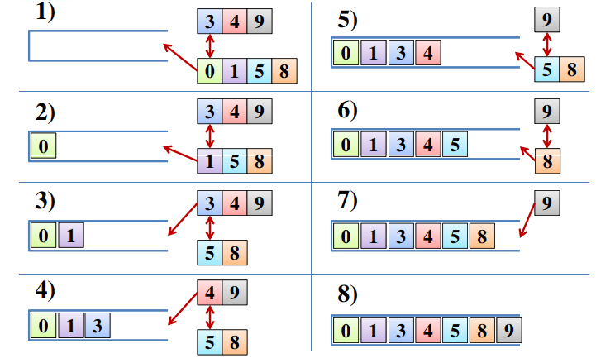
Анализ требований к разрабатываемому программному обеспечению
Кафедра программной инженерии
Алгоритм сортировки слияниями был изобретён Джоном фон Нейманом в 1945 году.
Слияние – это объединение двух или более упорядоченных отрезков в один упорядоченный более длинный отрезок.
Рисунок 1 – Пример слияния двух отрезков

Slide 4
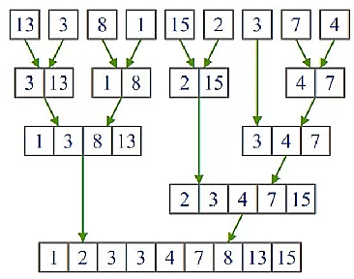
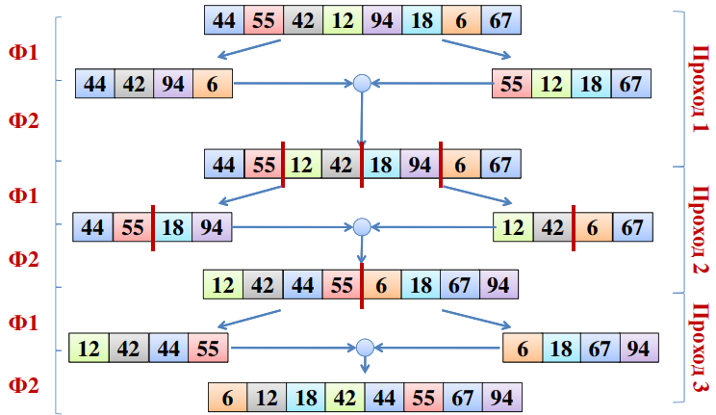
Анализ требований к разрабатываемому программному обеспечению
Кафедра программной инженерии
Метод естественного слияния – это несбалансированная, двухфазная двухпутевая сортировка слиянием.
Рисунок 2 – Пример сортировки прямым слиянием
Рисунок 3 – Пример сортировки естественным слиянием

Slide 5
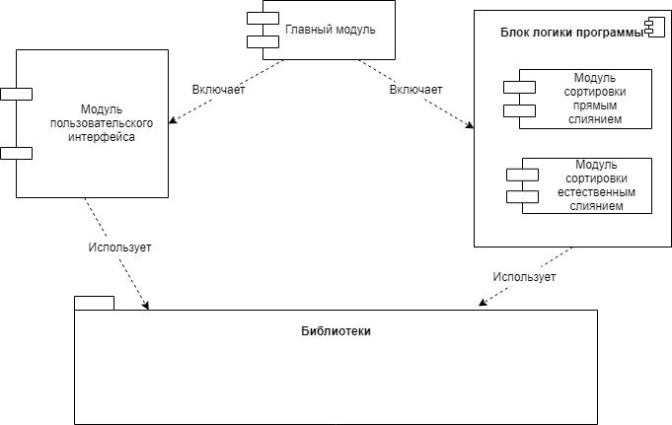
Проектирование разрабатываемого программного обеспечения
Кафедра программной инженерии
Рисунок 4 – Общий вид архитектуры разрабатываемого ПО

Slide 6
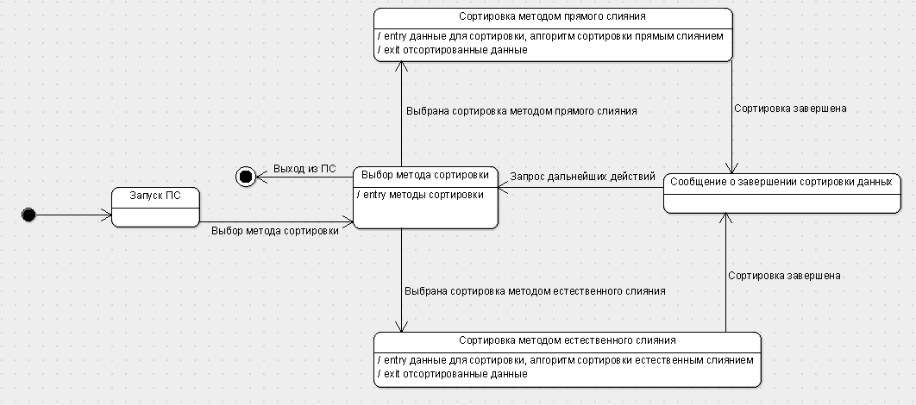
Проектирование разрабатываемого программного обеспечения
Кафедра программной инженерии
Рисунок 5 – Диаграмма состояний модуля пользовательского интерфейса

Slide 7
Проектирование разрабатываемого программного обеспечения
Кафедра программной инженерии
Алгоритм прямого слияния:
Открыть исходный файл.
Равномерно распределить отрезки на 2 файла и посчитать количество отрезков.
Сравнить отрезки длины n, слить в отрезки длины 2*n в исходный файл.
Повторять пункты 3 и 4 пока не конец одного из файлов или пока не получен один отрезок длины количества начальных отрезков
4.1 Если закончился один из файлов, дописать оставшиеся отрезки в исходный и выйти из алгоритма
Алгоритм естественного слияния:
Открыть исходный файл.
Выполнить распределение отрезков максимальной длины на 2 файла.
Слить отрезки в отрезки большей длины.
Повторять пункты 3 и 4 пока возможно разделение на отрезки.

Slide 8
Реализация разрабатываемого программного обеспечения
Кафедра программной инженерии
Для реализации алгоритмов необходимо изначально сгенерировать файл на заданное количество записей. Максимальное количество записей в файле для выполнения выбранного в последующем алгоритма сортировки хранится в переменной int NSIZE. Генерируемый файл состоит из записей.
В исходном тексте структура данных записи реализована следующим образом:
typedef struct _Record {
char data[201]; // данные в записи (200 байт)
int key; // ключ записи
} Record;
Основные функции разрабатываемого ПО:
Функция генерации файла void generation(int a)
Функция void Simple_Merging_Sort(char *name) отвечает за алгоритм прямого слияния.
Функция void Natural_Merging_Sort(char *name) отвечает за алгоритм естественного слияния.

Slide 9
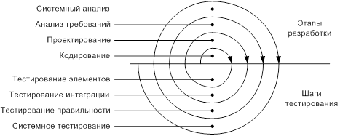
Организация процесса тестирования программного обеспечения
Кафедра программной инженерии
Рисунок 6 – Спиральная модель процесса тестирования ПО

Slide 10
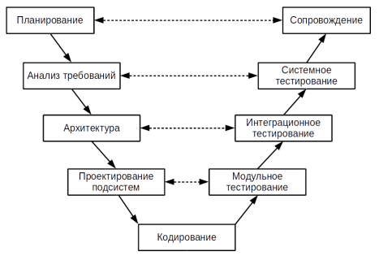
Организация процесса тестирования программного обеспечения
Кафедра программной инженерии
Рисунок 7 – V-модель разработки и тестирования ПО

Slide 11
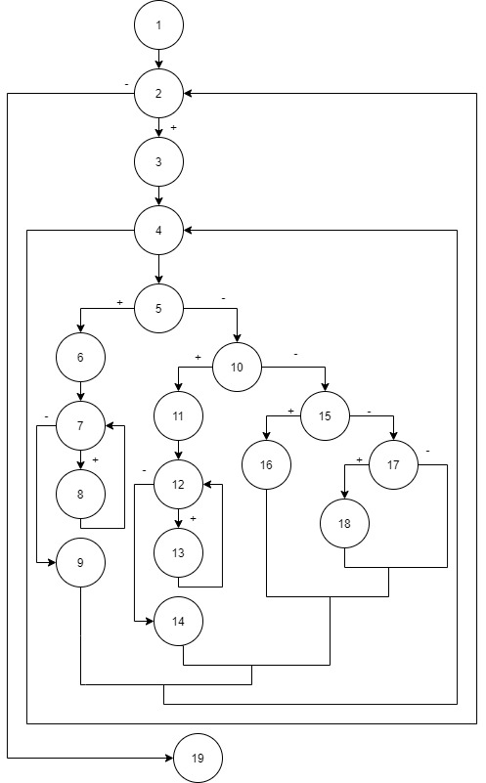
Тестирование элементов разработанного программного обеспечения
Кафедра программной инженерии
На основе построенного потокового графа и с учетом особенностей программной реализации сформировано следующее базовое множество для определения тестовых вариантов:
1-2-3-4-5-6-7-8-7-…-7-9-4-...-4-2-...-2-19
1-2-3-4-5-6-7-9-4-...-4-2-...-2-19
1-2-3-4-5-10-11-12-13-12-…-12-14-4-...-4-2-...-2-19
1-2-3-4-5-10-11-12-14-4-...-4-2-...-2-19
1-2-3-4-5-10-15-16-4-...-4-2-...-2-19
1-2-3-4-5-10-15-17-18-4-...-4-2-...-2-19
Рисунок 8 – Потоковый граф главного модуля

Slide 12
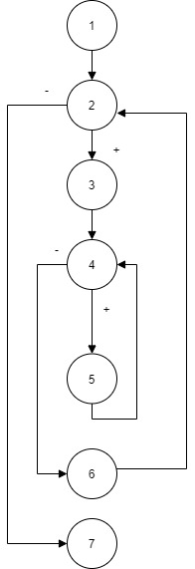
Тестирование элементов разработанного программного обеспечения
Кафедра программной инженерии
На основе построенного потокового графа и с учетом особенностей программной реализации сформировано следующее базовое множество для определения тестовых вариантов:
1-2-7
1-2-3-4-5-4-...-4-6-2-...-2-7
Рисунок 9 – Потоковый граф функции генерации файла

Slide 13
Тестирование интеграции модулей разработанного программного обеспечения
Кафедра программной инженерии
Тестовый вариант для первого этапа тестирования интеграции:
ИД: неупорядоченный файл, содержащий n записей (n = 2000), выбранный метод сортировки (input = 1 для вызова модуля сортировки прямым слиянием или input = 2 для вызова модуля сортировки естественным слиянием)
ОЖ.РЕЗ.: корректно отсортированный выбранным алгоритмом исходный файл, содержащий n упорядоченных записей (n = 2000)

Slide 14
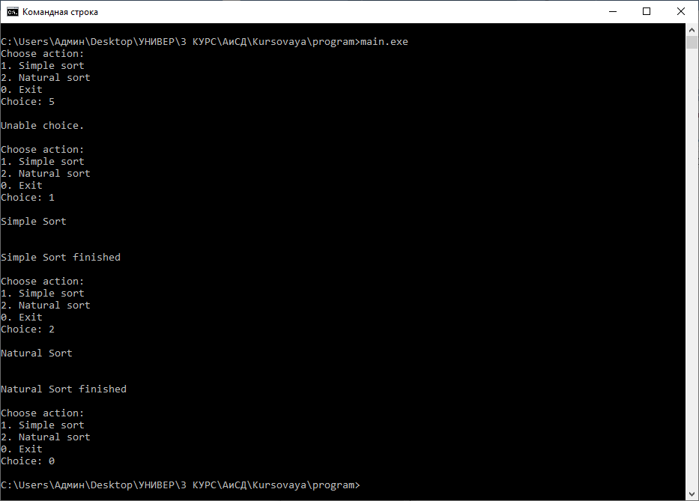
Тестирование интеграции модулей разработанного программного обеспечения
Кафедра программной инженерии
ИД: введен некорректный пункт меню (input = 5)
ОЖ.РЕЗ: сообщение об ошибке
ИД: выбрана сортировка прямым слиянием (input = 1)
ОЖ.РЕЗ: вызов модуля сортировки прямым слиянием, сообщение о завершении работы модуля
ИД: выбрана сортировка естественным слиянием (input = 2)
ОЖ.РЕЗ: вызов модуля сортировки естественным слиянием, сообщение о завершении работы модуля
ИД: выбрано завершение программы (input = 0)
ОЖ.РЕЗ: завершение программы
Рисунок 10 – Результаты тестовых вариантов второго этапа тестирования интеграции

Slide 15
Тестирование интеграции модулей разработанного программного обеспечения
Кафедра программной инженерии
Последним этапом является подключение главного модуля и тестирование ПО в целом. Тестовые варианты для данного этапа совпадают с тестированием правильности ПО.

Slide 16
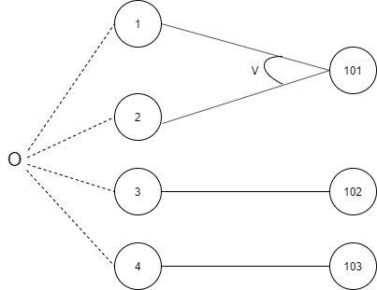
Тестирование правильности разработанного программного обеспечения
Кафедра программной инженерии
Выделим причины и присвоим им идентификаторы:
1 – сортировка прямым слиянием
2 – сортировка естественным слиянием
3 – выход из программы
4 – некорректный ввод
Выделим и присвоим идентификаторы следствиям:
101 – отсортированный файл и файл результатов замера времени
102 – корректное завершение работы программы
103 – сообщение об ошибке
Рисунок 11 – Граф причин-следствий

Slide 17
Тестирование правильности разработанного программного обеспечения
Кафедра программной инженерии
Номер столбца |  | 1 | 2 | 3 | 4
Причины | 1 | 1 | 0 | 0 | 0
 | 2 | 0 | 1 | 0 | 0
 | 3 | 0 | 0 | 1 | 0
 | 4 | 0 | 0 | 0 | 1
Следствия | 101 | 1 | 1 | 0 | 0
 | 102 | 0 | 0 | 1 | 0
 | 103 | 0 | 0 | 0 | 1
1) ИД: выбран способ сортировки прямым слиянием
ОЖ.РЕЗ.: отсортированный файл и файл результатов замера времени
2) ИД: выбран способ сортировки естественным слиянием
ОЖ.РЕЗ.: отсортированный файл и файл результатов замера времени
3) ИД: выбран выход из программы
ОЖ.РЕЗ.: корректное завершение работы программы
4) ИД: осуществлен некорректный ввод
ОЖ.РЕЗ.: сообщение об ошибке

Slide 18
Системное тестирование разработанного программного обеспечения
Кафедра программной инженерии
Тестирование восстановления разработанного программного обеспечения после аварийного завершения его работы из диспетчера задач. ПО игнорирует аварийное завершение работы, прерывая выполнения алгоритма на месте, где было вызвано аварийное завершение. Сохраняется частично отсортированный файл и данные во временных вспомогательных файлах. При повторном запуске ПО ведет себя корректно
Для тестирования производительности в ходе разработки ПО был произведен замер времени выполнения каждой итерации сортировки на разное количество данных. На основании произведенных замеров построены графики зависимости времени выполнения алгоритма сортировки от размера сортируемых данных.

Slide 19
Системное тестирование разработанного программного обеспечения
Кафедра программной инженерии
Рисунок 12 – График зависимости времени выполнения алгоритма прямого слияния от количества записей в исходном файле
Рисунок 13 – График зависимости времени выполнения алгоритма естественного слияния от количества записей в исходном файле

Slide 20
Статическая оценка качества разработанного программного обеспечения
Кафедра программной инженерии
Число уникальных операторов n1= 40
Число уникальных операндов n2= 46
Общее число всех операторов N1= 943
Число уникальных операндов N2= 375
Словарь программы: n = 86
Длина программы: N = 1318
Объем программы: V= 8469,816947
Теоретическая оценка длины: N` = 466,9609738
Потенциальный объем программы: V`= 933,9219475
Уровень качества программирования: L= 0,110264715 L`= 0,006133333
Сложность понимания: EC= 38406,74229
Трудоемкость кодирования: D= 9,06908438
Время кодирования: T= 2133,707905
Информационное содержание программы: I= 933,9219475
Уровень языка: 102,9786369

Slide 21
Динамическая оценка качества разработанного программного обеспечения
Кафедра программной инженерии
Построим модель Миллса для разработанного ПО. Получены следующие вычисленные параметры:
Количество внесенных ошибок M = 8;
Количество обнаруженных естественных ошибок n = 3;
Количество обнаруженных искусственных ошибок m = 2;
Количество естественных ошибок в коде N = 12;
Оценка доверия модели C = 0,38.
Построенная модель надежности Миллса будет правильно отклонять ложное предположение с вероятностью 0,38.

Slide 22
Заключение
Кафедра программной инженерии
Так как задачи, поставленные на курсовой проект выполнены в полном объеме, цель курсового проекта, заключающуюся в организации и проведении комплексного тестирования для подтверждения качества разработанного программного обеспечения, можно считать достигнутой, курсовой проект выполненным.

Slide 23
Спасибо за внимание!
Кафедра программной инженерии

